Slide 1

1EST14 EXPERIMENTACIÓN NUMÉRICA
Diseños experimentales
Maria Teresa Villalobos Aguayo
Miluska Osorio

Slide 2
Agenda:
Diseño Completamente Aleatorio (DCA)
Diseño de Bloques Completos Aleatorizado (DBCA)
Diseño Factorial con 2 factores

Slide 3
Objetivos:
Identificar si el tratamiento influye sobre la respuesta.
Identificar el diseño experimental a utilizar.
Identificar el modelo aditivo lineal del diseño empleado
Identificar los elementos del modelo aditivo lineal de acuerdo al contexto del problema.

Slide 4
Algunos diseños experimentales clásicos
DCA
Diseños con un factor
DBCA
Diseños con dos factores
Diseño Factorial

Slide 5
1. DISEÑO COMPLETAMENTE ALEATORIZADO (DCA)

Slide 6
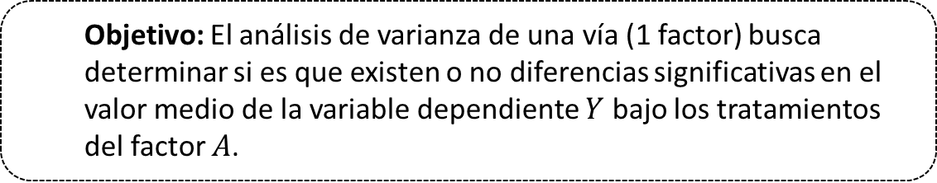
Diseño Completamente Aleatorizado (DCA)
Objetivo: El análisis de varianza de una vía (1 factor) busca determinar si es que existen o no diferencias significativas en el valor medio de la variable dependiente $Y$ bajo los tratamientos del factor $A$.
Características:
1. El más simple de todos los diseños experimentales
2. Útil cuando las unidades experimentales son esencialmente homogéneas (es decir cuando la variación entre ellas es pequeñas).
3. Los tratamientos se asigna aleatoriamente a las unidades experimentales sin imponer restricción.

Slide 7
Diseño Completamente Aleatorizado (DCA)
Grupo 1
Tratamiento 1
Unidades experimentales
Asignación aleatoria
…
…
Comparación
Grupo K
Tratamiento K
Cada unidad experimental es asignada aleatoriamente a un grupo para recibir un tratamiento
Notes:
Ejemplo: 60 personas que van a probar un teclado iPhone y Galaxy. 30 de ellas son asignadas aleatoriamente al grupo 1: Galaxy, y las otras 30 son asignadas al grupo de iPHone.

Slide 8
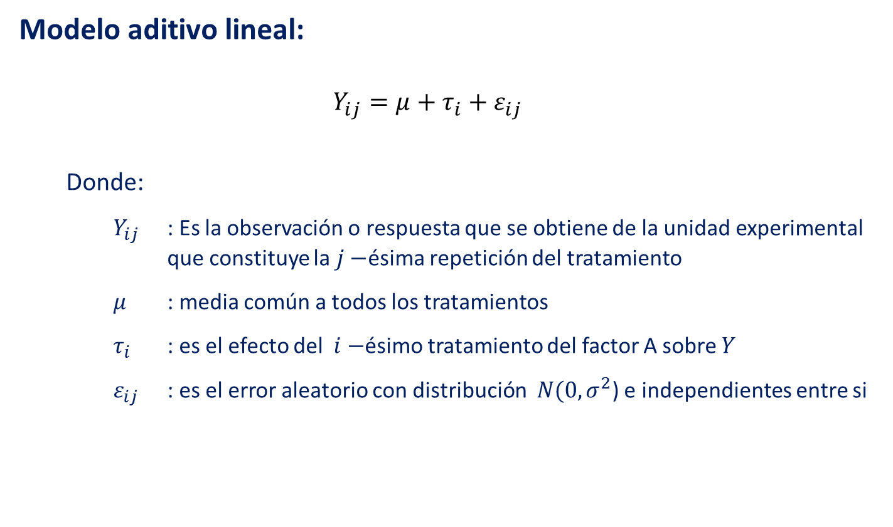
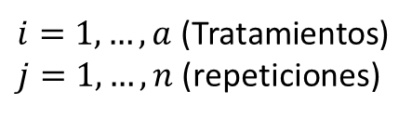
$$Respuesta = Constante + Efecto Tratamiento + Error$$
Modelo aditivo lineal:
$$Y_{ij}=μ+τ_{i}+ε_{ij}$$
Donde:
$Y_{ij}$ : Es la observación o respuesta que se obtiene de la unidad experimental que constituye la $j−$ésima repetición del tratamiento
$μ$ : media común a todos los tratamientos
$τ_{i}$ : es el efecto del $i−$ésimo tratamiento del factor A sobre $Y$
$ε_{ij}$ : es el error aleatorio con distribución $N(0,σ^{2}$) e independientes entre si
$i=1,…, a$ (Tratamientos)
$j=1,…, n$(repeticiones)

Slide 9

Prueba de Hipótesis
(I)$\left\{\begin{aligned}H_{0}: τ_{1} = τ_{2} = ⋯ = τ_{a} = 0 \\ \\ H_{1}: ∃ i | τ_{i}≠ 0 \end{aligned}\right.$
Las hipótesis alternativas ($H_{1}$) indican que los efectos son significativos según el factor $A$

Slide 10
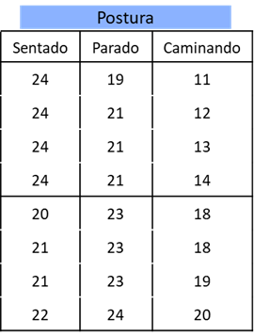
Ejemplo:
En un estudio acerca de las Palabras por minuto - PPM que se pueden digitar en un teclado según tres posturas, se recolectaron datos que se encuentran en la siguiente tabla:
El objetivo del estudio es saber si el factor postura tiene influencia en el resultado de número de palabras por minuto que se digitan.

